Slide 1
Муниципальное казенное общеобразовательное учреждение
Бутурлиновская основная общеобразовательная школа №4
Бутурлиновского муниципального района Воронежской области
Адрес: 397501, Воронежская область, г. Бутурлиновка, ул. Победы, 76
Телефон: 8(47361) 3-15-41, butur4@mail.ru
СОЦИАЛЬНЫЙ ПРОЕКТ
«ПОБЕДА В СТИЛЕ «ГРАФФИТИ»
Автор проекта:
Южакова Наталья Николаевна

Slide 2
Актуальность
Одна из главных проблем патриотического воспитания заключается в том, что у части молодого поколения имеется слабая базовая историческая память, составляющая основу патриотических представлений.
Молодое поколение должно помнить и чтить память героев. Общий долг - сберечь историческую память и донести ее до наших потомков.

Slide 3
Цель проекта:
силами молодежи и подростков
г. Бутурлиновка ежегодно создавать серию рисунков в стиле «граффити», посвященных теме Великой Отечественной войны и отображающих личное отношение молодых людей к памятным страницам истории своей страны.

Slide 4
Задачи:
- увековечить память о Великой Отечественной войне;
- сформировать команду для участия в реализации проекта;
- развивать потребность в активной творческой деятельности;
создать условия для самореализации, самоутверждения, формирования активной гражданской позиции;
- привлечь общественное внимание к современным проблемам в молодежной среде;
- обеспечить эффективную социализацию молодежи, находящейся в трудной жизненной ситуации (или «группа риска»).
- овладение участниками проекта основными знаниями и умениями в области техники «граффити»;
- выявить и поддержать талантливую молодежь, занимающуюся художественной деятельностью.

Slide 5
Проект предполагает организацию и проведение ежегодной просветительской и творческой деятельности среди подростков и молодежи г. Бутурлиновка, направленной на увековечивание памятных дат и событий Великой Отечественной войны, укрепления единства российской нации, традиционных нравственных и духовных ценностей, посредством участия молодежи в проекте «Победа в стиле «граффити».

Slide 6
Целевая группа
Проект направлен на молодых людей в возрасте от 14 до 25 лет. Основную часть целевой аудитории составляют школьники и студенческая молодежь.
Мероприятиями в рамках реализации проекта охватываются более 200 человек, проживающих на территории
г. Бутурлиновка.

Slide 7
Социальные партнеры
Партнеры | Роль в проекте
ОАО «Бутурлиновский мелькомбинат» в лице генерального директора Череватова В.Я. | Предоставление площади для реализации проекта, обеспечение необходимым инвентарем. Практическая помощь.
МКОУ Бутурлиновская ООШ №4 в лице директора Балакиревой О.С. | Обеспечение расходными материалами.
Индивидуальный предприниматель Махотина О.Н. | Обеспечение канцелярской продукцией
Индивидуальный предприниматель Карчевский Я.И. | Обеспечение расходными материалами
Индивидуальный предприниматель Ходаев А.П. | Обеспечение расходными материалами
ГБПОУ ВО « Бутурлиновский педагогический техникум» в лице директора Петренко Л.В. и заведующего отделением «Дизайн» Митрофанова Ф.В. | Обеспечение добровольцами из числа студентов для реализации проекта. Проведение мастер-классов.

Slide 8
Результаты проекта -Ежегодное участие в реализации проекта обучающихся, родителей, педагогов, студентов, представителей администрации и Общественной палаты г. Бутурлиновка общей численностью свыше 270 человек; - За два года реализации проекта созданы рисунки в стиле «граффити» на специально выделенных площадях города, посвященных тематике Великой Отечественной войны общей площадь более 147 кв.м. -Получена ежегодная помощь и поддержка со стороны ряда спонсоров; ОАО «Бутурлиновский Мелькомбинат», ООО «Ремет», ИП Кучмасов В.И. и др. - Участие в реализации проекта представителей органов власти работающих с молодежью в количестве свыше 12 человек; -Широкая огласка и одобрение со стороны жителей г. Бутурлиновка итогов реализации проекта;

Slide 9
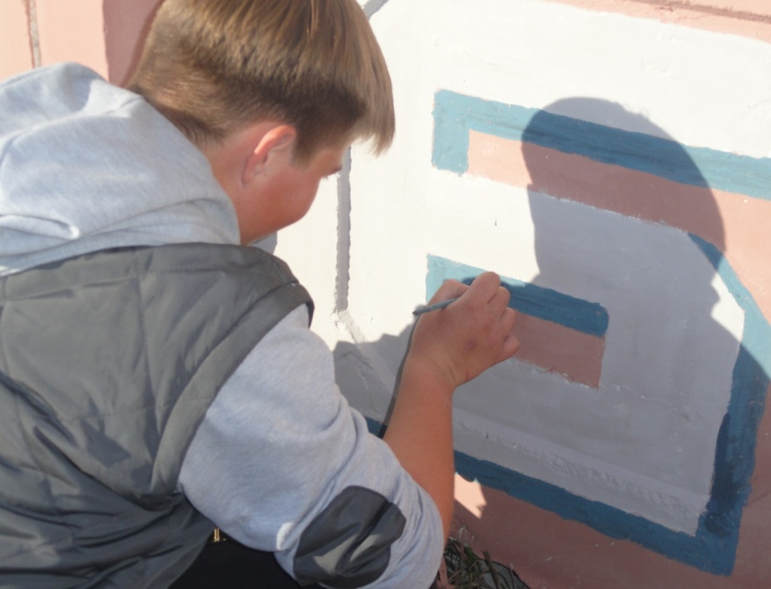
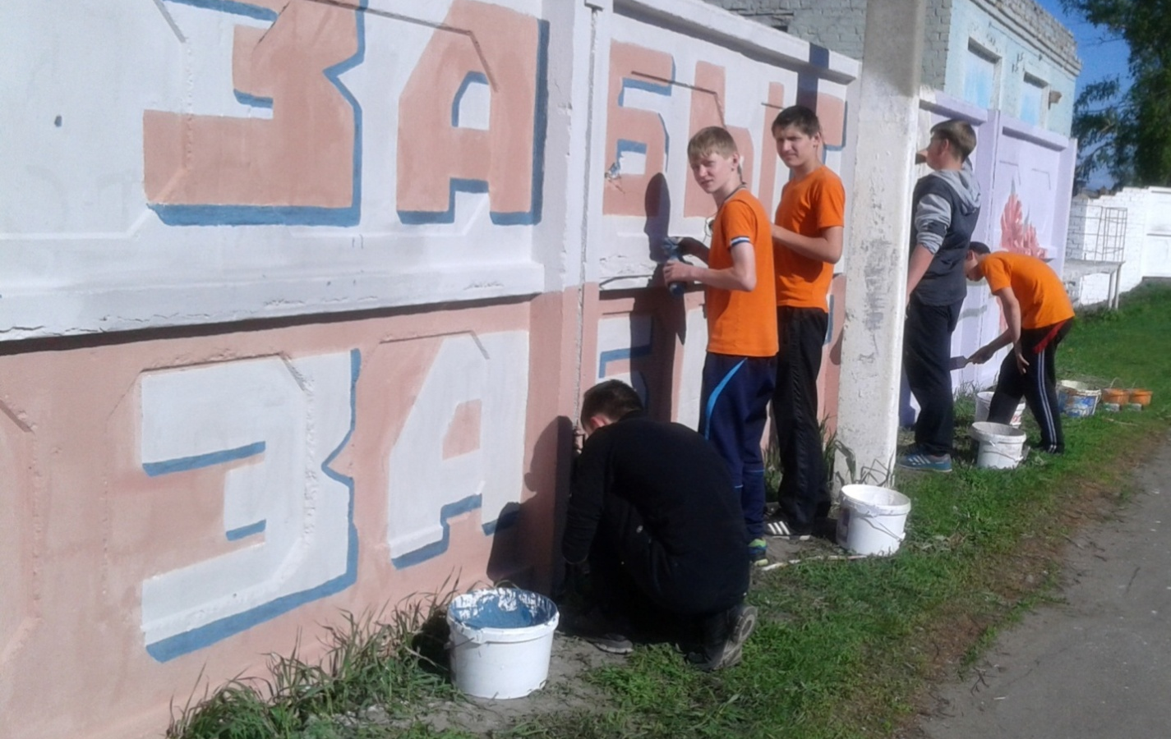
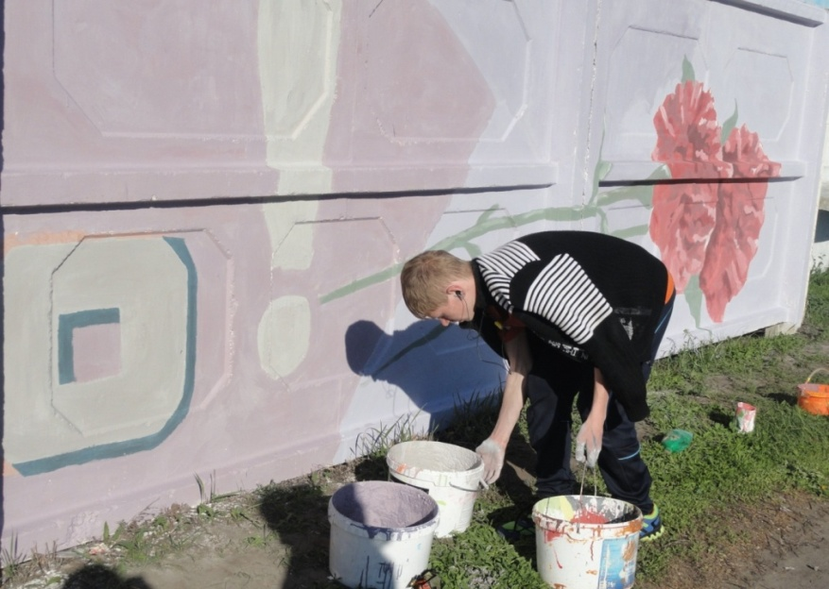
РЕАЛИЗАЦИЯ ПРОЕКТА «ПОБЕДА В СТИЛЕ «ГРАФФИТИ»»

Slide 10
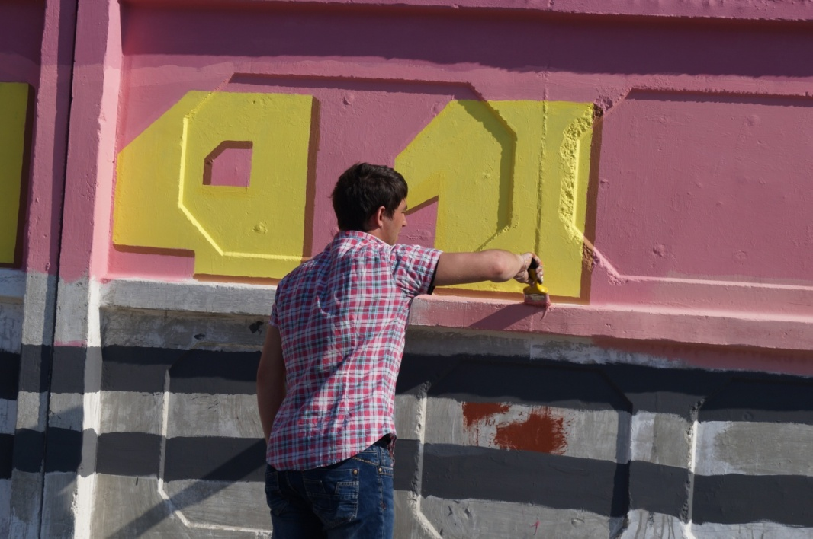
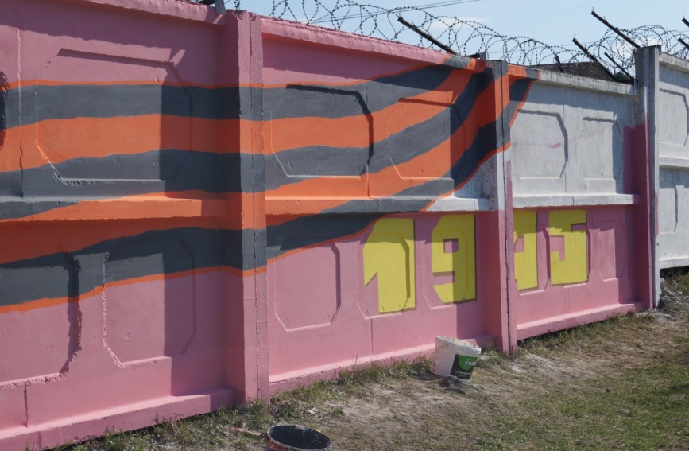
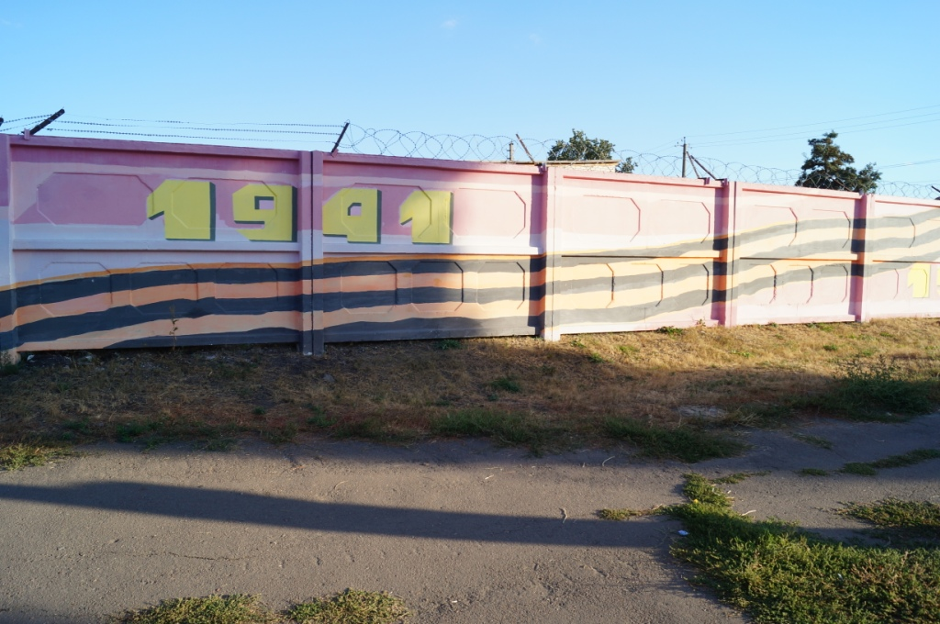
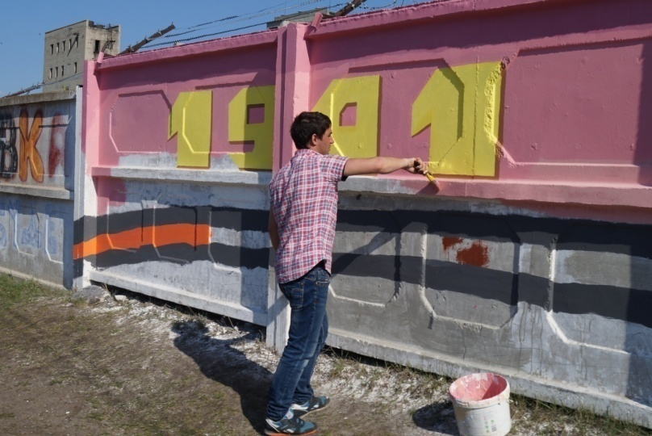

Slide 11
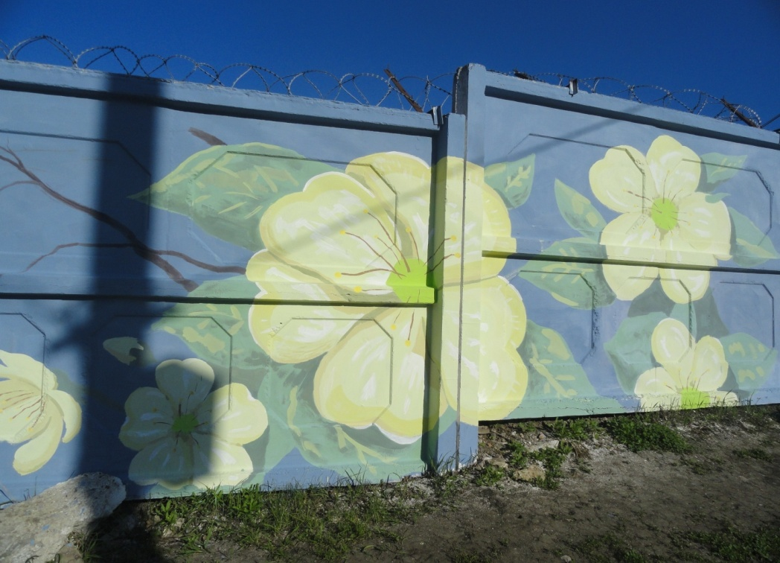
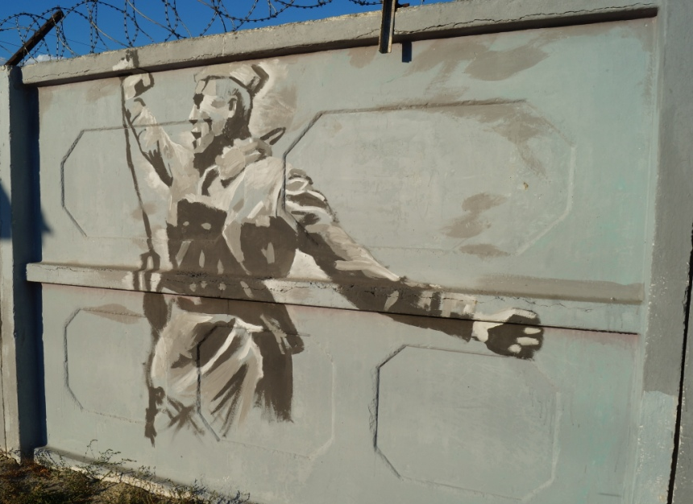
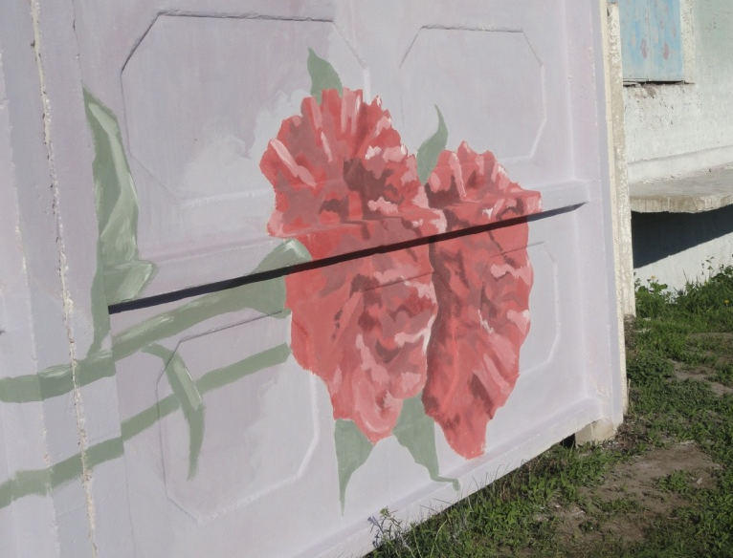

Slide 12
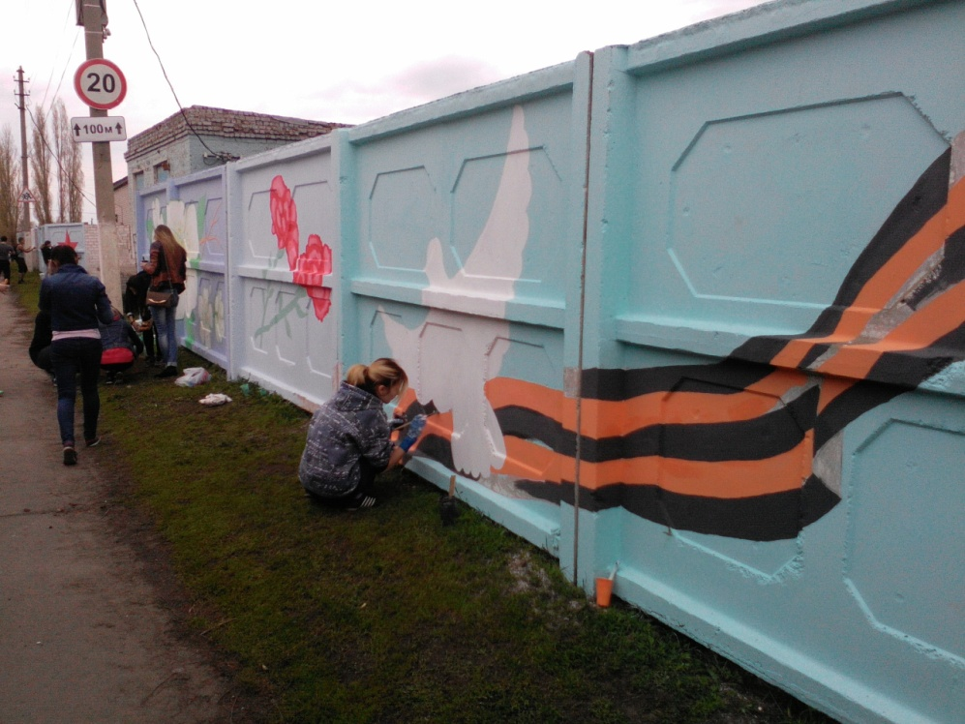
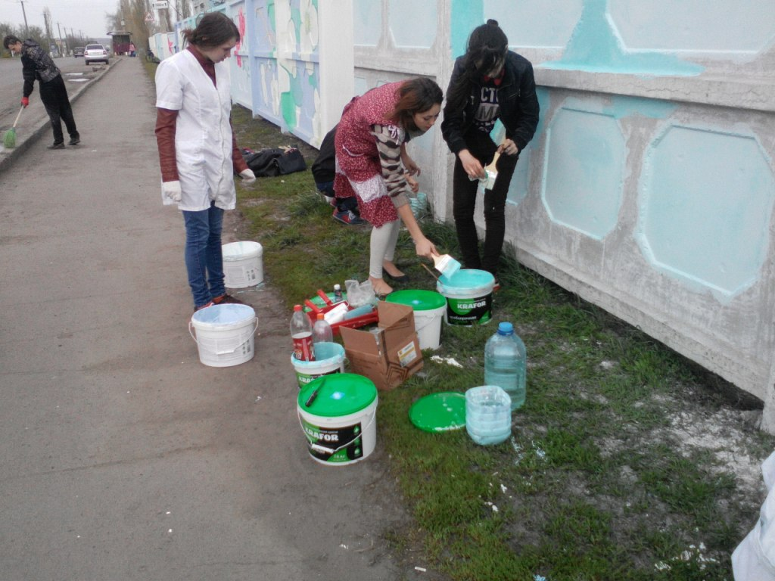
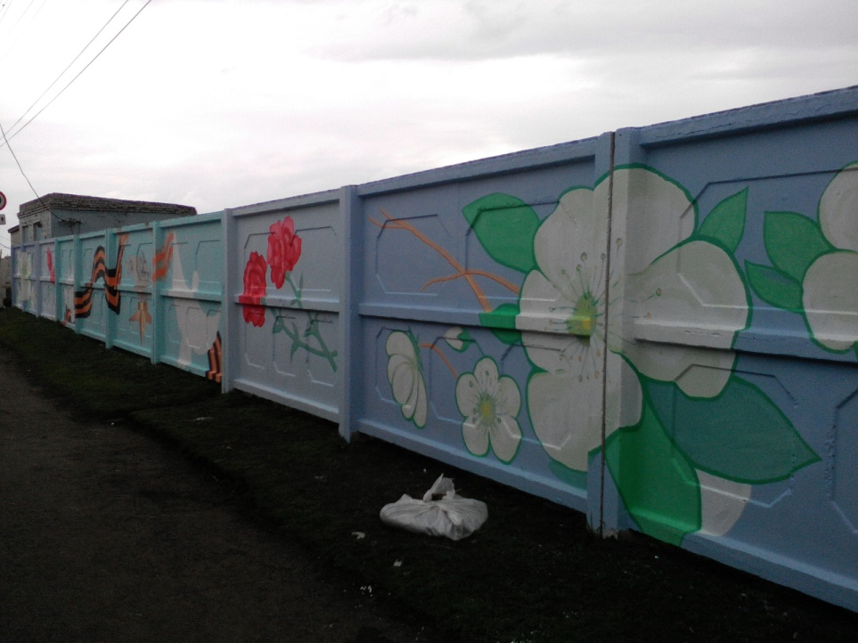
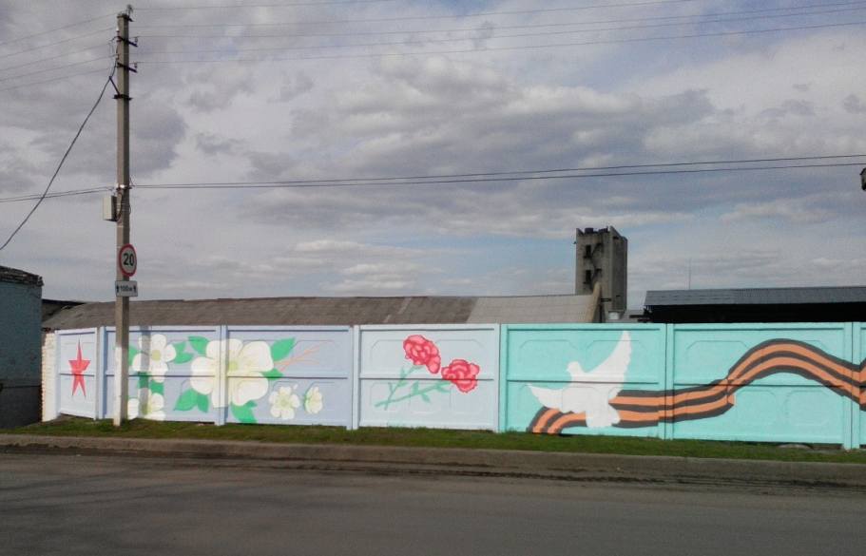

Slide 13
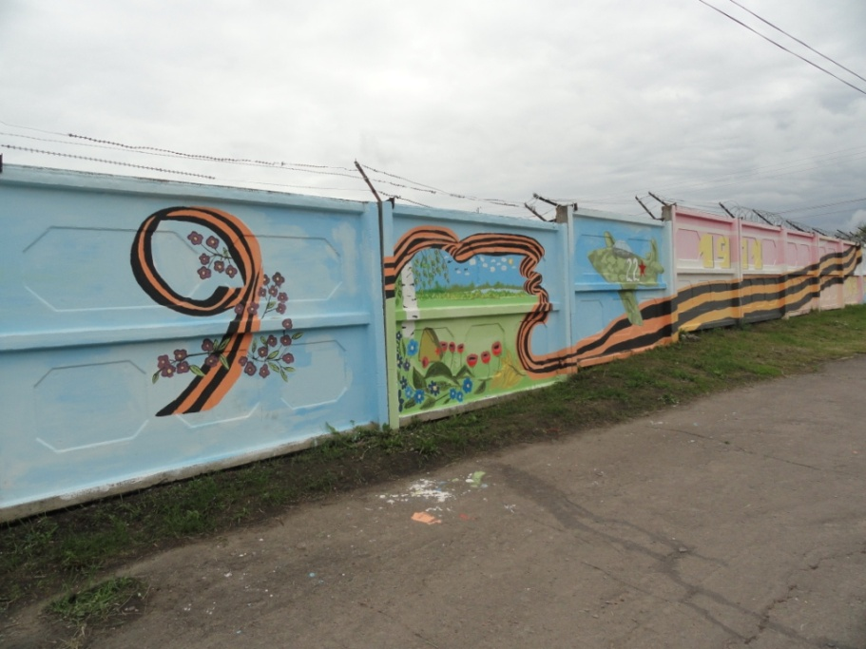
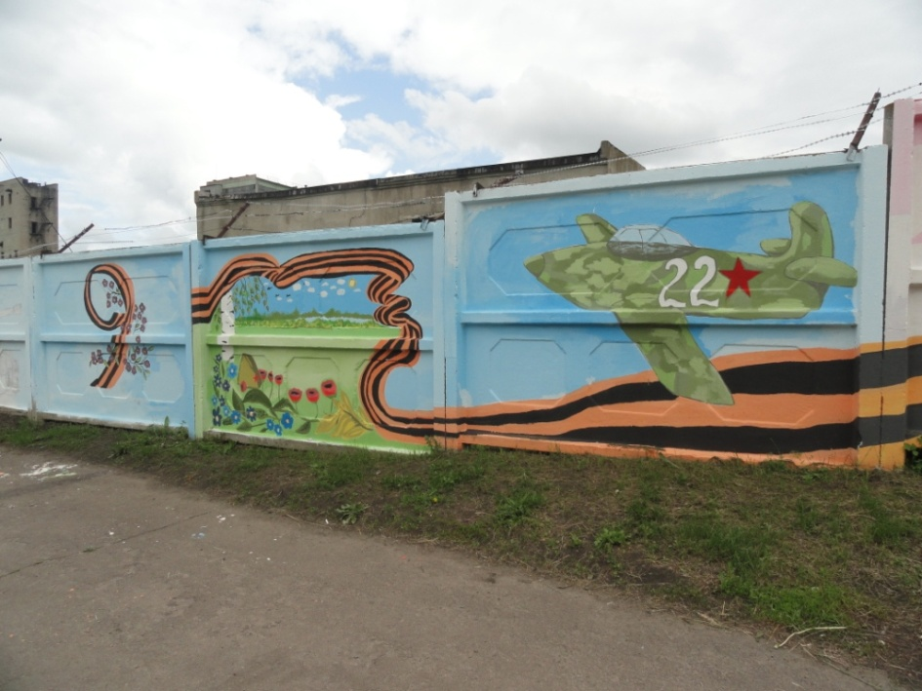
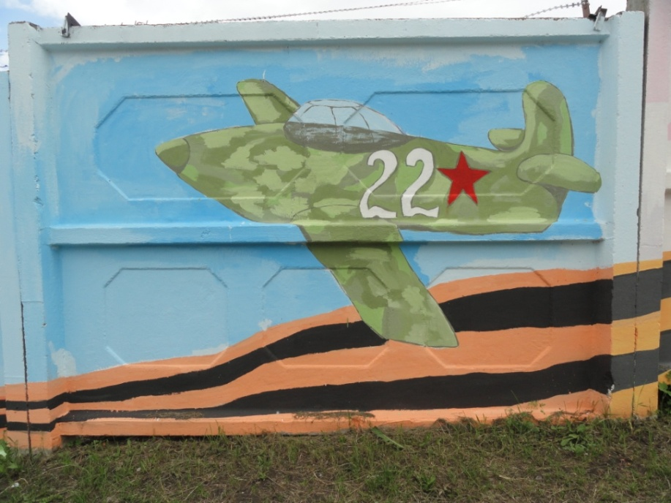
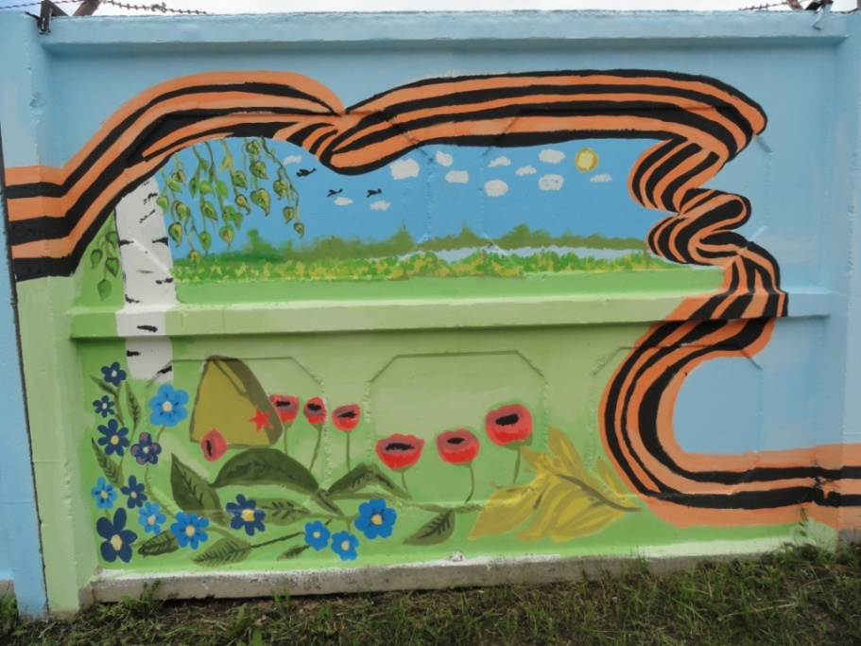

Slide 14
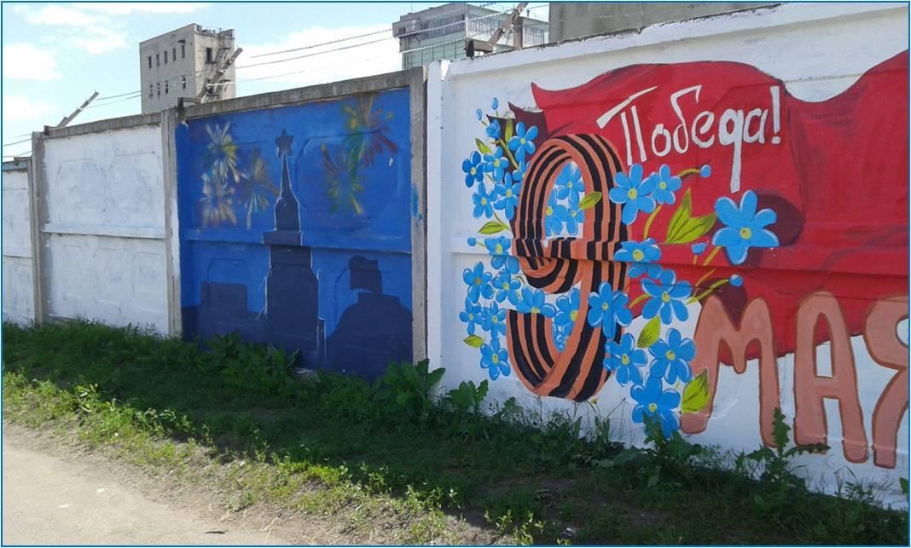
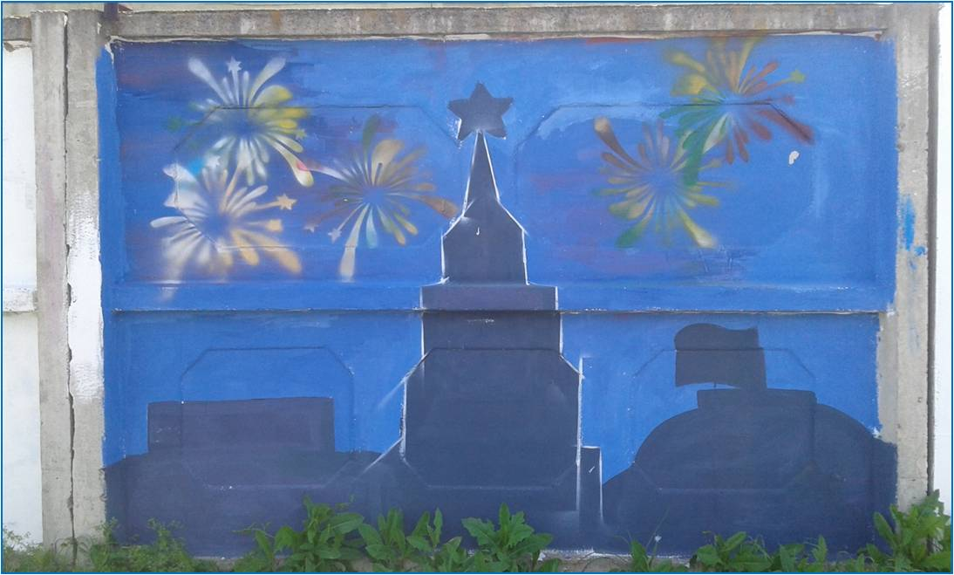
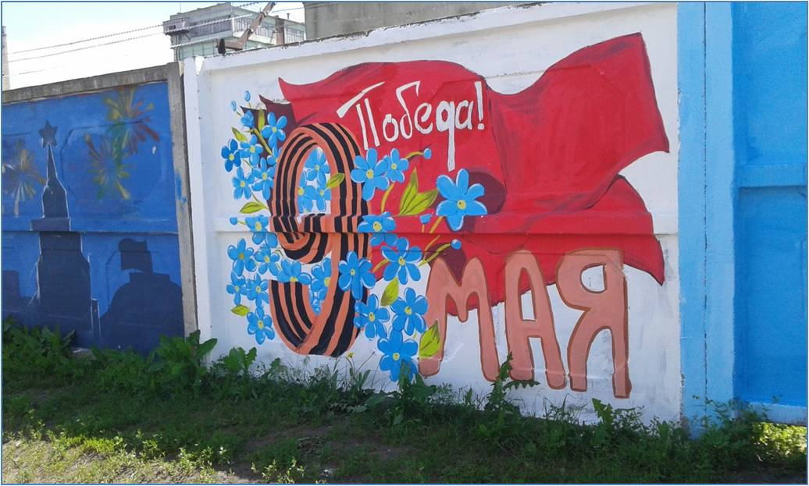
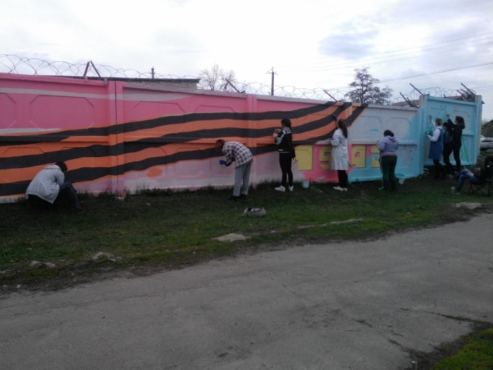

Slide 15
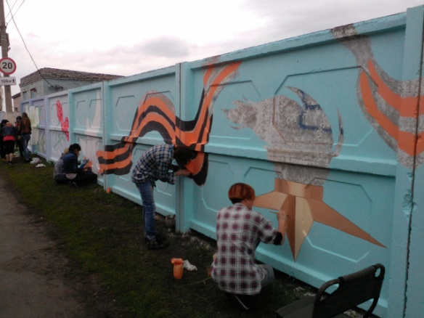
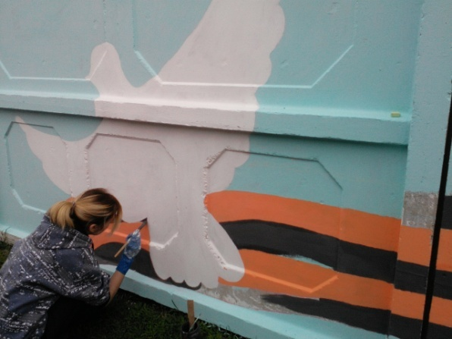
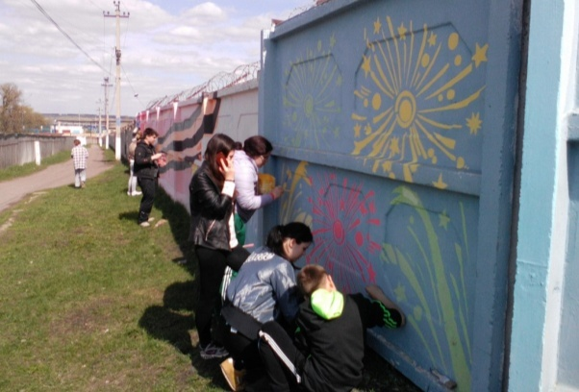
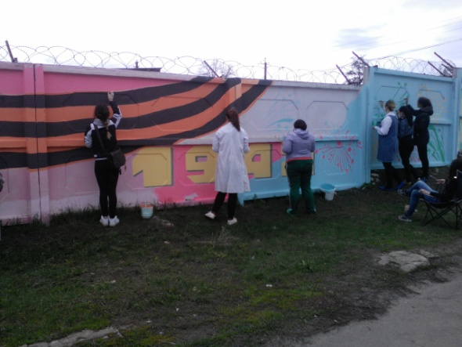
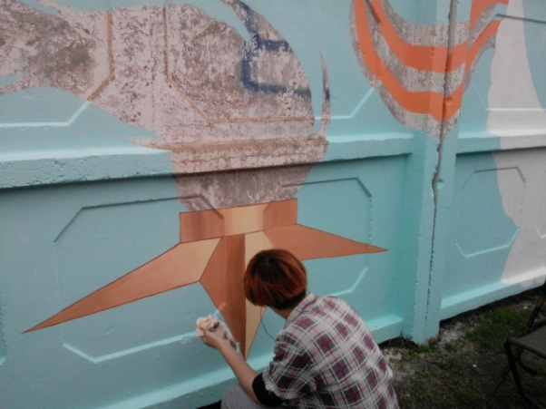
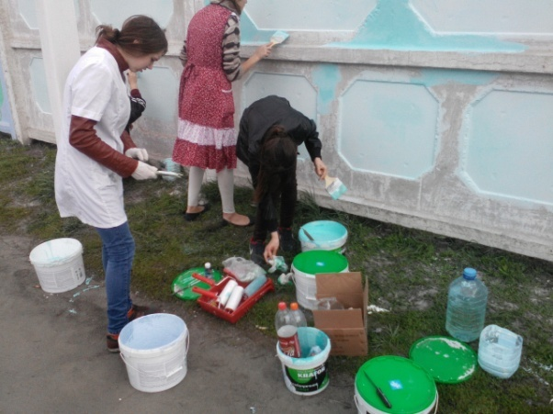
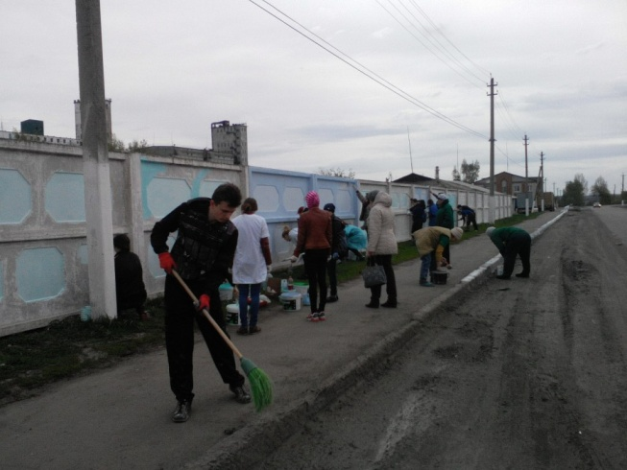
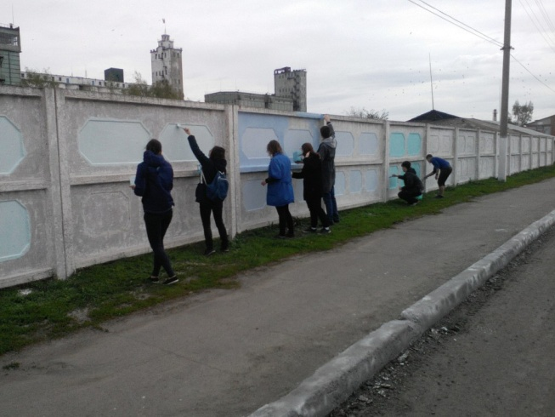
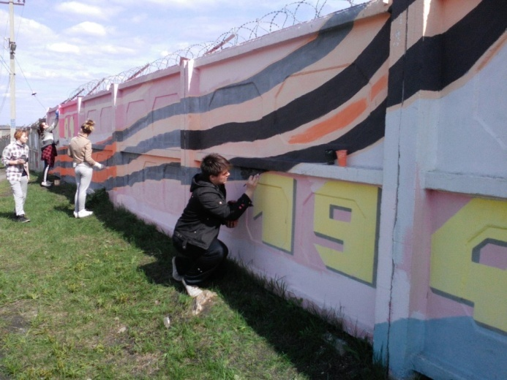

Slide 16
СОЦИОЛОГИЧЕСКИЙ ОПРОС РАЗЛИЧНЫХ ВОЗРАСТНЫХ КАТЕГОРИЙ ГРАЖДАН ПО ИТОГАМ РЕАЛИЗАЦИИ ПРОЕКТА

